Slide 1



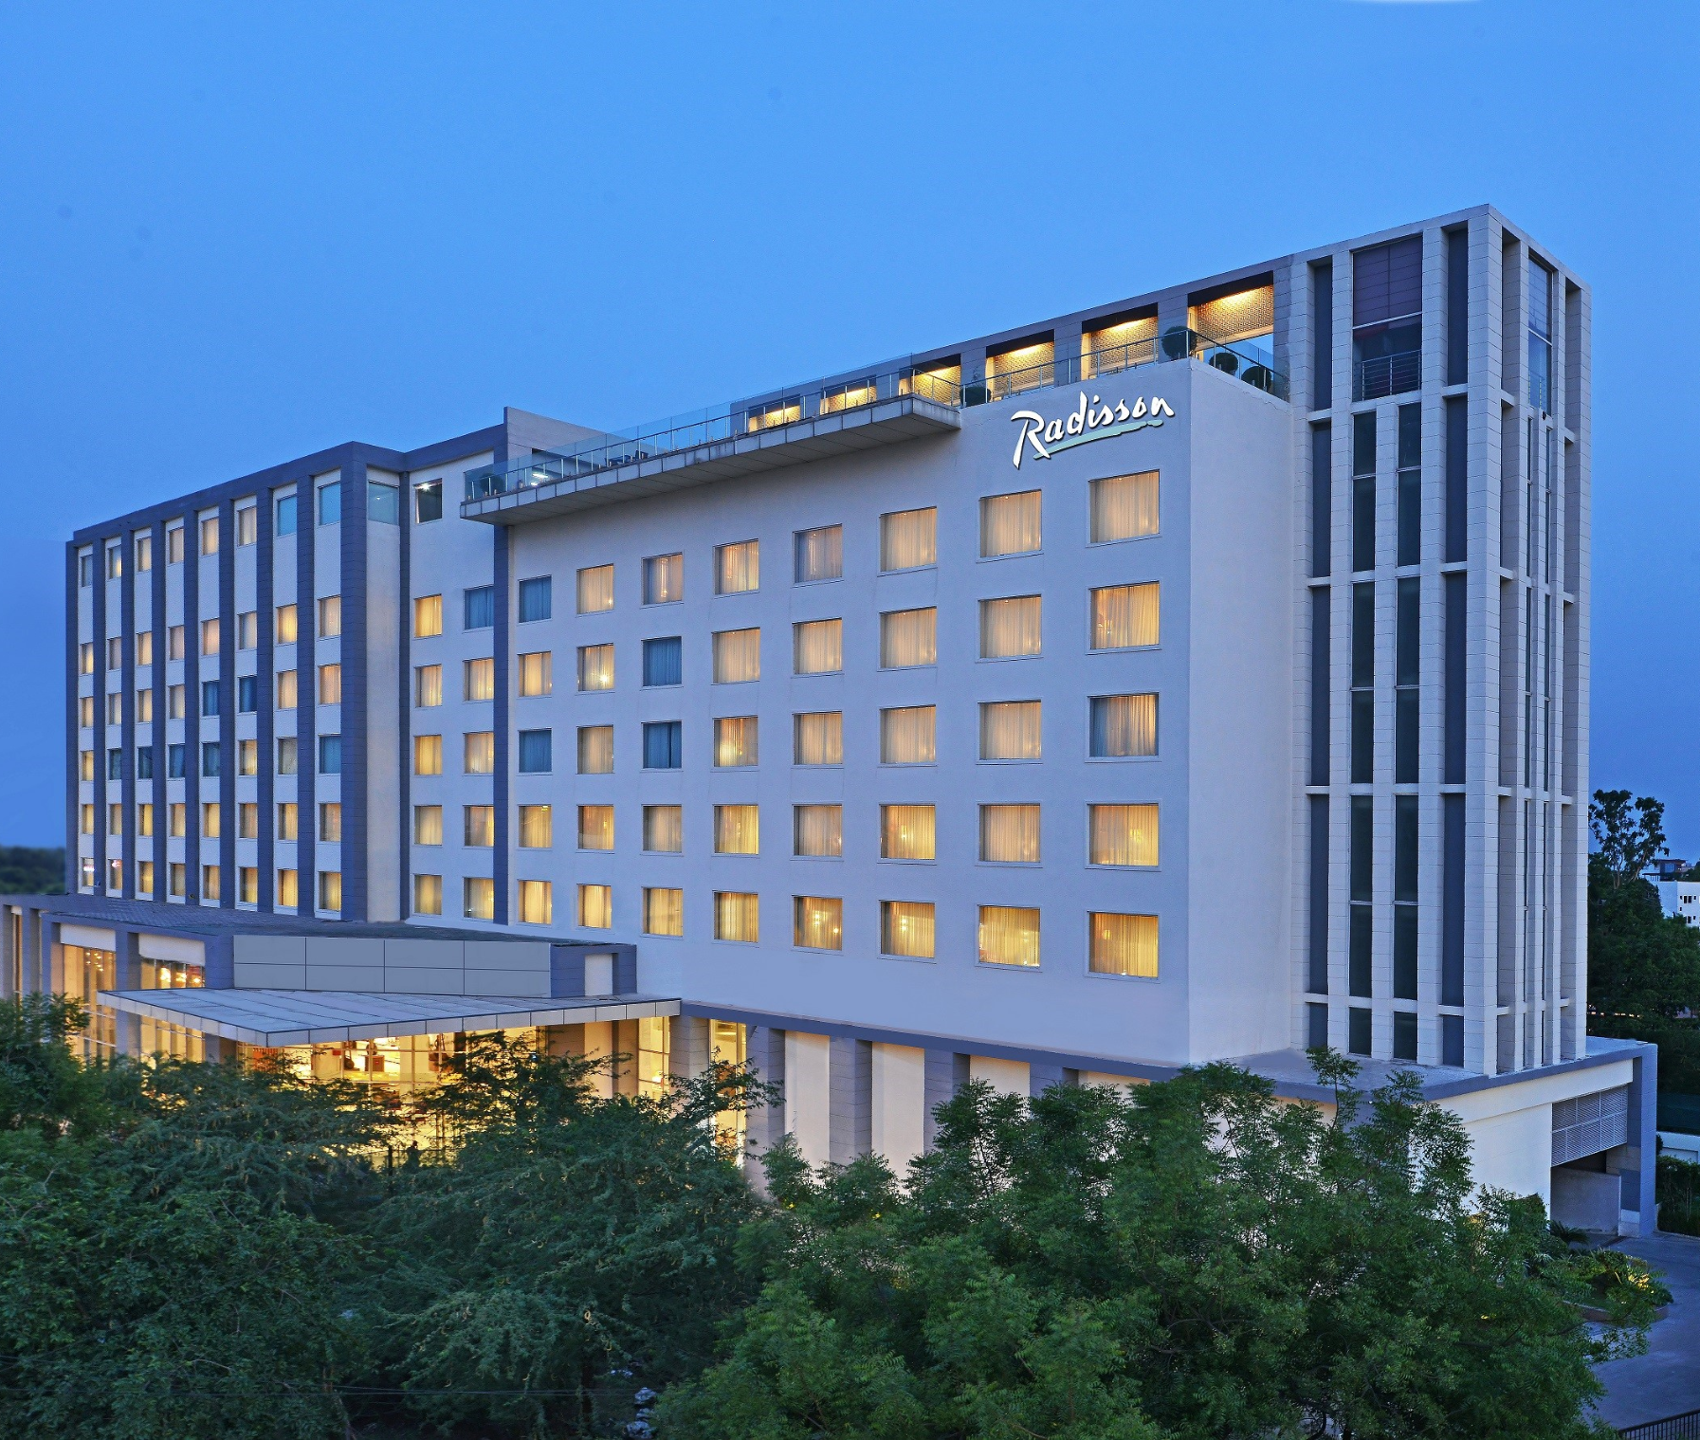
HOLA
ALI HOTELES
Mohamed Choudhury
Gerente Del Hotel
Av. De Aragon, 400, 28022 Madrid, España
T. 703-456-890
E. Mohamed12@hotmail.com

